Slide 1



Análisis del consumo de alimentos ultra-procesados y su relación con la grasa corporal en adolescentes empleando regresión lineal múltiple en STATA
Cesar G. Robles Aguilar, Ricardo Terminel Zaragoza, Julián Esparza Romero, Fátima A. Legarreta Muela, Ruth G. Ulloa Mercado, Araceli Serna Gutiérrez, Lourdes M. Díaz Tenorio, Ana M. Rentería Mexía
Octubre 2023

Slide 2

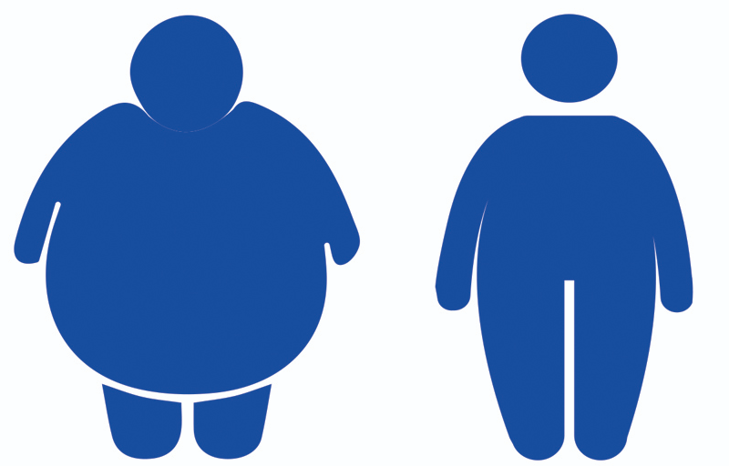
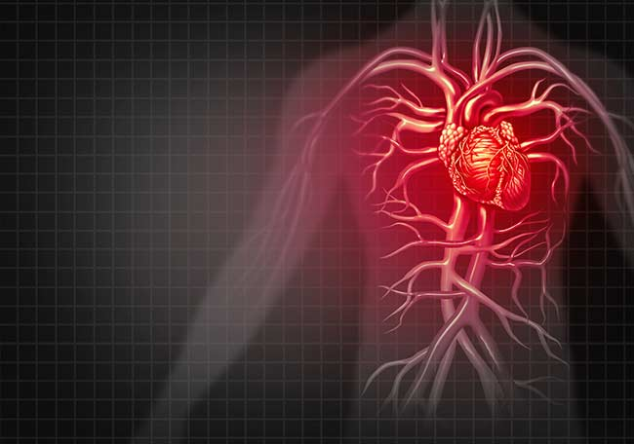
Introducción
Sobrepeso/Obesidad
“Una acumulación anormal o excesiva de grasa que puede ser perjudicial a la salud”.
Diversos estudios indican que el alto consumo de alimentos ultra-procesados se asocia con la elevada prevalencia actual de obesidad.
Los niños y adolescentes con sobrepeso u obesidad tienen cinco veces mayor riesgo de contraer una comorbilidad ligada a una enfermedad cardiometabólica.
Chung, et al., 2018; Martí et al., 2021; OMS 2021

Slide 3
Hipótesis
Existe una asociación positiva entre el porcentaje de grasa corporal y el consumo de alimentos ultra-procesados del grupo NOVA.

Slide 4
Metodología
Proyecto realizado en 2018 en el Instituto Tecnológico de Sonora* a alumnos de nuevo ingreso en el Campus Náinari del sur de Sonora.
Herramientas y mediciones: cuestionario de frecuencia de consumo de alimentos, historial clínico, antropometría y cuestionario de actividad física IPAQ.
* Financiado por el “Programa de Fomento y Apoyo a Proyectos de Investigación” (PROFAPI)

Slide 5
Metodología estadística
Regresión lineal múltiple usando Stata versión 11.
Variable respuesta: Grasa corporal (%) variable cuantitativa
Variable de hipótesis: Consumo de alimentos ultra-procesados (kcal/d) variable cuantitativa
Posibles variables confusoras: Sexo, edad, antecedentes familiares, tabaquismo, actividad física, IMC, cintura, presión arterial, alimentos mínimamente procesados, alimentos procesados, actividad moderada, actividad vigorosa, actividad física total, trabajo, desayuna.

Slide 6
Metodología estadística
Generación del modelo de ajuste:
  Análisis exploratorio.
  Análisis de asociación potencial.
  Análisis automatizado (stepwise, iniciando con forward).

Slide 7
Metodología estadística
El modelo preliminar se evaluó con estos pasos:
Evaluación de la interacción.
Evaluación de la colinealidad.
Evaluación de los supuestos.
  Linealidad.
  Normalidad.
  Homocedasticidad.

Slide 8
1. Análisis exploratorio
Objetivo: Identificar y clasificar las variables numéricas y categóricas, buscar errores o anormalidades, detectar valores perdidos, ver la distribución de la variable Y (% de grasa corporal), generación de nuevas variables en caso de ser necesario.

Slide 9
2. Análisis de asociación potencial
Objetivo:
Identificar la asociación potencial de las variables independientes con la variable dependiente (% grasa corporal).
Criterios: Valor de p <0.2 y la plausibilidad biológica del signo de Beta positivo (riesgo) o negativo (protección) dependiendo del signo a esperar para cada variable.
Comando: regress (variable dependiente) + (cada variable independiente cuantitativa)
xi:regress (variable dependiente) + i.(cada variable independiente categórica)

Slide 10
2. Análisis de asociación potencial: Conclusión
Variable | Beta | Valor de P | Criterio estadístico | Plausibilidad biológica | Asociación potencial
Alimentos ultra-procesados (kcal/d) | -0.00 | 0.970 | No | No | No
Peso (kg) | 0.153 | 0.000 | Si | Si | Si
IMC (kg/m²) | 0.13 | 0.000 | Si | Si | Si
Cintura (cm) | 0.20 | 0.000 | Si | Si | Si
Presión sistólica (mm/Hg) | -0.10 | 0.017 | Si | No | No
Presión diastólica (mm/Hg) | -0.05 | 0.313 | No | No | No
Edad (años) | -2.34 | 0.059 | Si | No | No
Caminar (min/sem) | 0.00 | 0.260 | No | No | No
Actividad moderada (min/sem) | -0.00 | 0.131 | Si | Si | Si
Actividad vigorosa (min/sem) | -.001 | 0.011 | Si | Si | Si
Actividad física total (min/sem) | -0.0009 | 0.015 | Si | Si | Si
Alimentos minimamente procesado (kcal/d) | 0.05 | 0.264 | No | No | No
Alimentos procesados (kcal/d) | -0.08 | 0.193 | Si | No | No
.

Slide 11
2. Análisis de asociación potencial: Conclusión
Variable | Beta | Valor de P | Criterio estadístico | Plausibilidad biológica | Asociación potencial
Años practicando deporte (años) | -0.793 | 0.001 | Si | Si | Si
Cigarros por día (cigarros) | 0.384 | 0.654 | No | Si | No
Sexo (masculino) | -7.43 | 0.000 | Si | Si | Si
Trabaja (Si) | -0.463 | 0.37 | No | No | No
Antecedentes cardiovasculares (Si) | 1.86 | 0.248 | No | Si | No
Antecedentes diabetes (Si) | 1.96 | 0.209 | No | Si | No
Antecedentes hipertensión (Si) | 3.74 | 0.002 | Si | Si | Si
Antecedentes obesidad (Si) | 3.14 | 0.060 | Si | Si | Si
Antecedentes colesterol (Si) | 1.90 | 0.183 | Si | Si | Si
Antecedentes triglicéridos (Si) | -4.07 | 0.000 | Si | No | No
Tabaquismo (Si) | 0.683 | 0.696 | No | Si | No
Desayuna (SI) | -2.20 | 0.217 | No | Si | No
.

Slide 12
3. Análisis automatizado
Objetivo: Se evaluó la asociación de la variable dependiente (% grasa corporal) con las variables independientes que presentaron una asociación potencial utilizando stepwise forward.
Comando: xi: sw regress (variable dependiente) (variables independientes), pe (0.05) pr (0.051) Forward lockterm1.
xi:sw regress porcentajegrasa ultraprocesados actividadmoderada actividadvigorosa totalactividad Añosdeporte i.sexo i.trabajo i.hipertension i.obesidad i.colesterol i.carreras i.tabaquismo enfermedadcardio diabetes, pe(0.05) pr(0.051) forward lockterm1

Slide 13
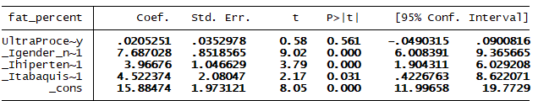
3. Análisis automatizado
Evaluación de la asociación de la variable dependiente (% grasa corporal) con las variables independientes con asociación potencial
Resultados (salida del programa): Modelo Preliminar
Notes:
BMIP: Puede ser una variable de Y por su naturaleza
WAIST:

Slide 14
Evaluación del modelo preliminar: Variables modificadoras de efecto
Objetivo: Evaluar la existencia de terceras variables que puedan modificar la asociación entre la variable respuesta (% grasa corporal) con la variable de hipótesis (alimentos ultra-procesados).
Comando: generate inter1= x1 * x2
Criterios: Se considera interacción cuando p≤0.1

Slide 15
Variables modificadoras de efecto
Identificar las variables modificadoras de efecto
Modelo preliminar: xi: regress porcentajegrasa ultraprocesados i.sexo i.hipertension i.tabaquismo
Comando para generar la variable de interacción:
generate inter1= ultraprocesados * tabaquismo
xi regress porcentajegrasa ultraprocesados i.tabaquismo i.sexo i.hipertension inter1
generate inter2= ultraprocesados * sexo
xi regress porcentajegrasa ultraprocesados i.sexo i.hipertension i.tabaquismo inter2
generate inter3= ultraprocesados * hipertension
xi regress porcentajegrasa ultraprocesados i.sexo i.hipertension i.tabaquismo inter3

Slide 16
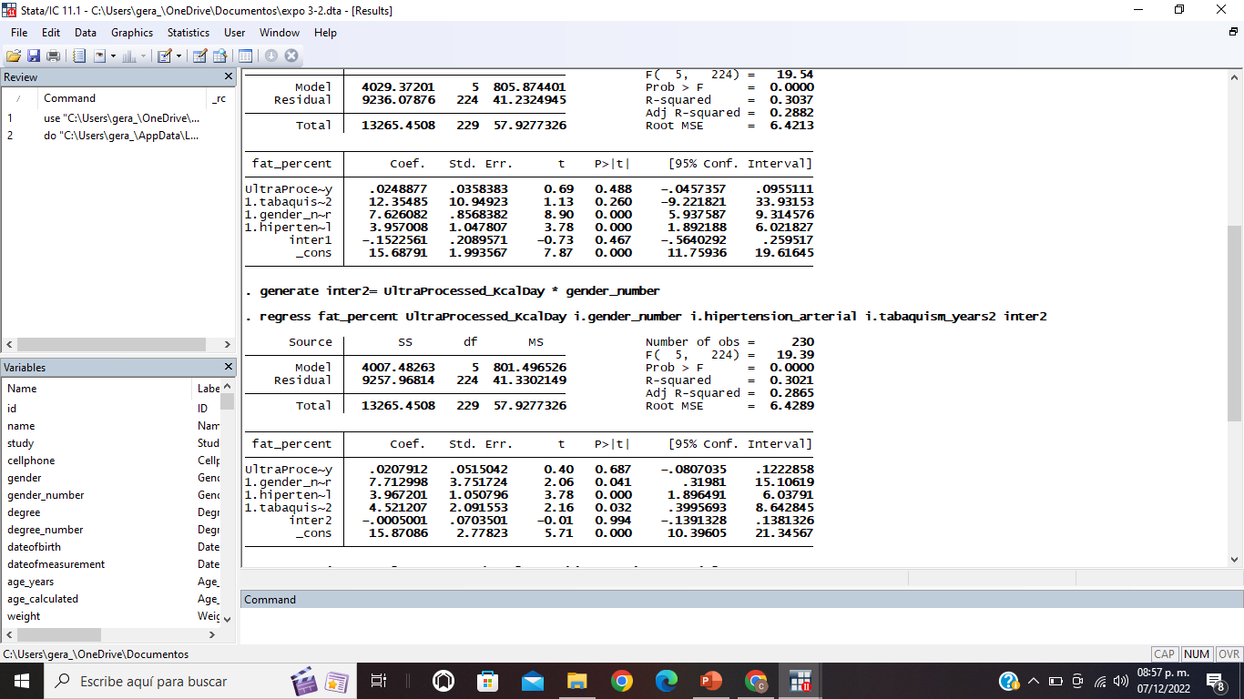
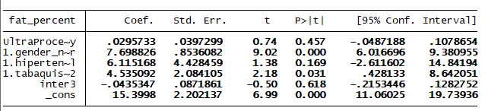
Variables modificadoras de efecto
Identificar las variables modificadoras de efecto
Modelo preliminar: No hubo variables modificadoras de efecto
*tabaquismo
*sexo
*hipertensión

Slide 17
Evaluación del modelo preliminar: Colinealidad
Objetivo: Evaluar si existe una correlación lineal extrema entre las variables independientes del modelo preliminar.
Paso 1. Comando del Modelo preliminar: xi: regress porcentajegrasa ultraprocesados i.sexo i.hipertension i.tabaquismo
Paso 2. Comando para colinealidad: VIF
Si es valor de VIF es mayor a 10, hay que utilizar el comando:
Criterios: Valor de VIF ≥10, se considera colinealidad.
Paso 3. Correlate x1, x2, … xk

Slide 18
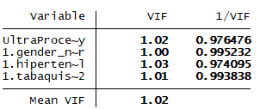
Colinealidad
Evaluar si hay correlación lineal entre las variables independientes
No se presentó colinealidad

Slide 19
Evaluación de los supuestos del modelo preliminar:
  Linealidad
  Homocedasticidad
  Normalidad
  Se cumplieron los tres supuestos

Slide 20
Modelo de ajuste final para evaluar la asociación entre la grasa corporal y el consumo de alimentos procesados
Variable | Coeficiente | Valor de p | I.C (95%)
Alimentos ultra-procesados (kcal/d) | 0.02 | 0.56 | -0.49 – 0.09
Sexo (masculino) | 7.68 | 0.00 | 6.00 – 9.36
Antecedentes de hipertensión (Si) | 3.96 | 0.00 | 1.90 – 6.02
Años de tabaquismo (≥1 año) | 4.52 | 0.03 | 0.42 – 8.62

Slide 21
Conclusión
No se encontró una asociación lineal significativa entre el consumo de alimentos ultraprocesados y el porcentaje de grasa corporal.

Slide 22
Agradecimientos
Deseo expresar mi profundo agradecimiento a todas las personas e instituciones que hicieron posible este proyecto:
A los participantes del proyecto, cuyo compromiso y colaboración fueron fundamentales para su éxito.
A CONAHCYT, por su apoyo financiero que permitió que este proyecto se concretara.
Al Instituto Tecnológico de Sonora, por proporcionar el entorno y los recursos necesarios.
A la Dra. Ana María Rentería, investigadora principal, cuya visión y liderazgo fueron cruciales para llevar a cabo este proyecto y así como a los coautores.
Al Dr. Julián Esparza por brindarme el conocimiento y aprendizaje acerca del programa estadístico STATA.

Slide 23
Referencias
Babio, N., Casas-Agustench, P., & Salas-Salvadó, J. (2020). ALIMENTOS ULTRAPROCESADOS Revisión crítica, limitaciones del concepto y posible uso en salud pública. Urv.cat. https://www.nutricio.urv.cat/media/upload/domain_1498/imatges/llibres/ULTRAPROCESADOS%2021-06.pdf
Chung, S. T., Onuzuruike, A. U., & Magge, S. N. (2018). Cardiometabolic risk in obese children. Annals of the New York Academy of Sciences, 1411(1), 166–183. https://doi.org/10.1111/nyas.13602
Martí, A., Calvo, C., & Martínez, A. (2021). Ultra-processed food consumption and obesity-a systematic review. Nutricion hospitalaria: organo oficial de la Sociedad Espanola de Nutricion Parenteral y Enteral, 38(1), 177–185. https://doi.org/10.20960/nh.03151
Organización de las Naciones Unidas. (2021). Obesidad y sobrepeso. Who.int. https://www.who.int/es/news-room/fact-sheets/detail/obesity-and-overweight
Pérez Miguelsanz, J., Parra, W. C., Varela Moreiras, G., & Garaulet, M. (2010). Distribución regional de la grasa corporal. Uso de técnicas de imagen como herramienta de diagnóstico nutricional. https://doi.org/10.3305/nh.2010.25.2.4406

